Slide 1
2022 – Semaine 32 du Lundi 8 au Samedi 13 août

Slide 2
SCPI OUVERTES : à date chez CNP & BPCE VIE (HORS TEORA BY NWM) & SCPI en direct
Assurance Vie: Option diversification progressive du capital
Assurance Vie / Valeurs mobilières: VEGA IM : Réécoute de la webex Orientation de Gestion par Eric Decourval du mercredi 3 août 2022
Immobilier : AEW PATRIMOINE : Réécoute de la webex SCPI AEW PATRIMOINE SANTE par Christophe Gressier du jeudi 4 août 2022
Assurance Vie / Valeurs mobilières : VEGA IM : La lettre HEBDO du 1ER août 2022
Semaine 32
2

Slide 3





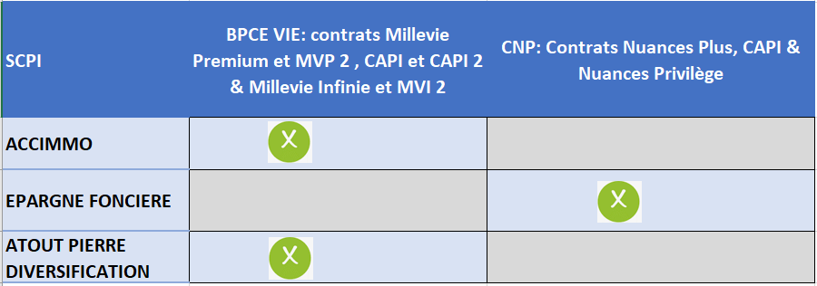

ACTIONS COMMERCIALES / COLLECTE
SCPI OUVERTES A DATE CHEZ CNP & BPCE VIE (HORS TEORA BY NWM) & SCPI EN DIRECT
SCPI
Semaine 32
3

Slide 4
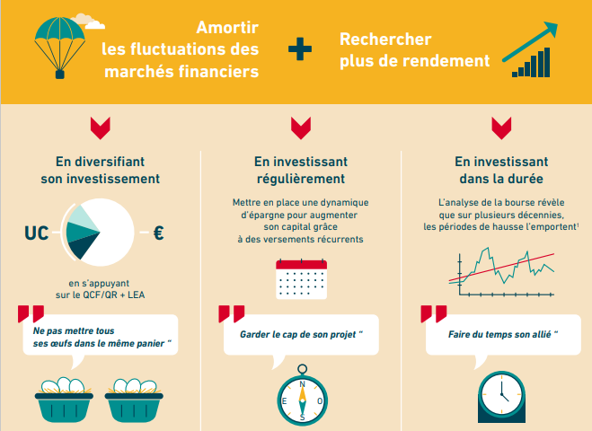

ACTIONS COMMERCIALES / COLLECTE
assurance vie : OPTION DIVERSIFICATION PROGRESSIVE DU CAPITAL
L’option Diversification Progressive du Capital, disponible sur les contrats Millevie Capi, Millevie Premium 1&2 et Millevie Infinie 1&2, permet aux clients d’investir
Régulièrement et progressivement sur les supports en unités de compte afin de lisser les impacts des fluctuations des marchés financiers. Chaque mois ou chaque trimestre,
un montant fixe est transféré du fonds en euros vers des supports en unités de compte, pendant une durée pouvant aller jusqu’à 3 ans.
L’’option Diversification Progressive du Capital évolue :
> L’adaptation de la tarification
Pour proposer une tarification adaptée et qui reflète le taux d’UC cible du client au terme de l’option, le conseiller peut désormais appliquer directement dans l’outil MyAssur
une dérogation sur les frais d’entrée, dès la mise en place de l’option, avec un minimum investi en UC de 10% sur le versement.
> Un parcours de conseil et de souscription améliorés
Prise en compte du taux d’UC cible dans les parcours conseils
+ Regroupement des étapes d’investissement et de souscription à l’option
+ Création d’une calculette d’aide à la saisie (directement dans MyAssur)
ASSURANCE VIE
Retrouvez le kit conseiller en cliquant sur l’image
Semaine 32
4

Slide 5
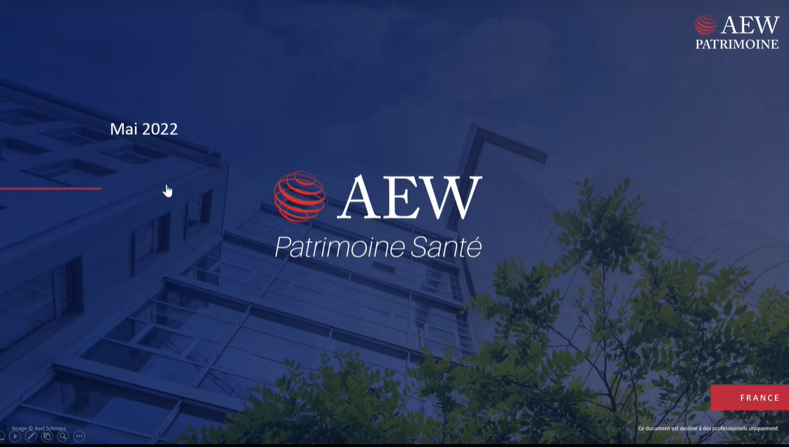

ACTIONS COMMERCIALES / COLLECTE
Ré-écoute de la Webex AEW PATRIMOINE SANTE
MARCHES FINANCIERS
Pour les personnes n’ayant pu assister à la Webex de AEW PATRIMOINE sur la SCPI AEW PATRIMOINE SANTE par Christophe Gressier du jeudi 4 août 2022 retrouvez l’enregistrement.
Pour rappel cet enregistrement étant réalisé dans l’environnement office 365, il faut lancer TEAMS car la lecture s’effectue via ONEDRIVE.
SCPI EN DIRECT
Pour consulter
cliquez sur l’ image →
Semaine 32
5

Slide 6

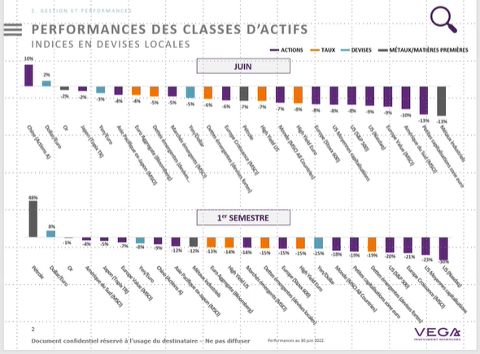
ACTIONS COMMERCIALES / COLLECTE
Ré-écoute de la Webex Orientation de Gestion
MARCHES FINANCIERS
Pour les personnes n’ayant pu assister à la Webex de Véga sur les OG par Eric Decourval du mercredi 3 août 2022 retrouvez l’enregistrement .
Pour rappel cet enregistrement étant réalisé dans l’environnement office 365, il faut lancer TEAMS car la lecture s’effectue via ONEDRIVE.
Pour consulter
cliquez sur l’ image →
Semaine 32
6

Slide 7

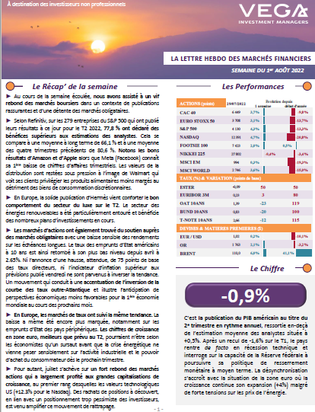
ACTIONS COMMERCIALES / TOUS DOMAINES
LA LETTRE HEBDO DU 1er AOÛT 2022
MARCHES FINANCIERS
Pour la consulter
cliquez sur l’ image →
Semaine 32
7

